Slide 1
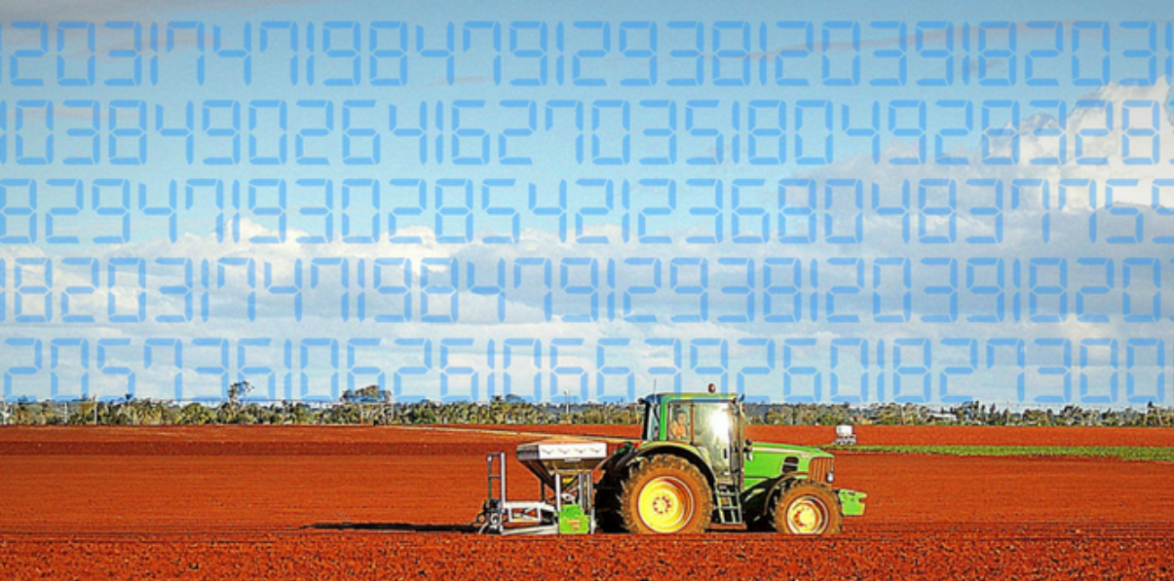




Deep Learning Bài 10: Mô hình sáng tạo đối kháng (GAN)
Van-Khoa LE, Ph.D
CyberLab, 10/2022
(Ảnh: Internet)

Slide 2
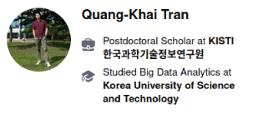
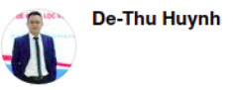
Giảng viên và Trợ giảng
Facebook: https://www.facebook.com/tqkhai2705/
Email: tqkhai0527@gmail.com
Giảng viên Thỉnh giảng: TS. Huỳnh Đệ Thủ
Facebook: https://www.facebook.com/dethu.huynh

Slide 3

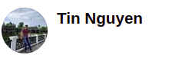
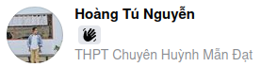
Giảng viên và Trợ giảng (hỗ trợ)
Facebook:
https://www.facebook.com/IsaacFA1992
Facebook:
https://www.facebook.com/tinnguyen100591
Facebook:
https://www.facebook.com/hoangtu.nguyen.980

Slide 4

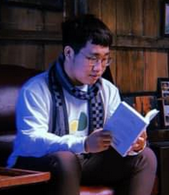
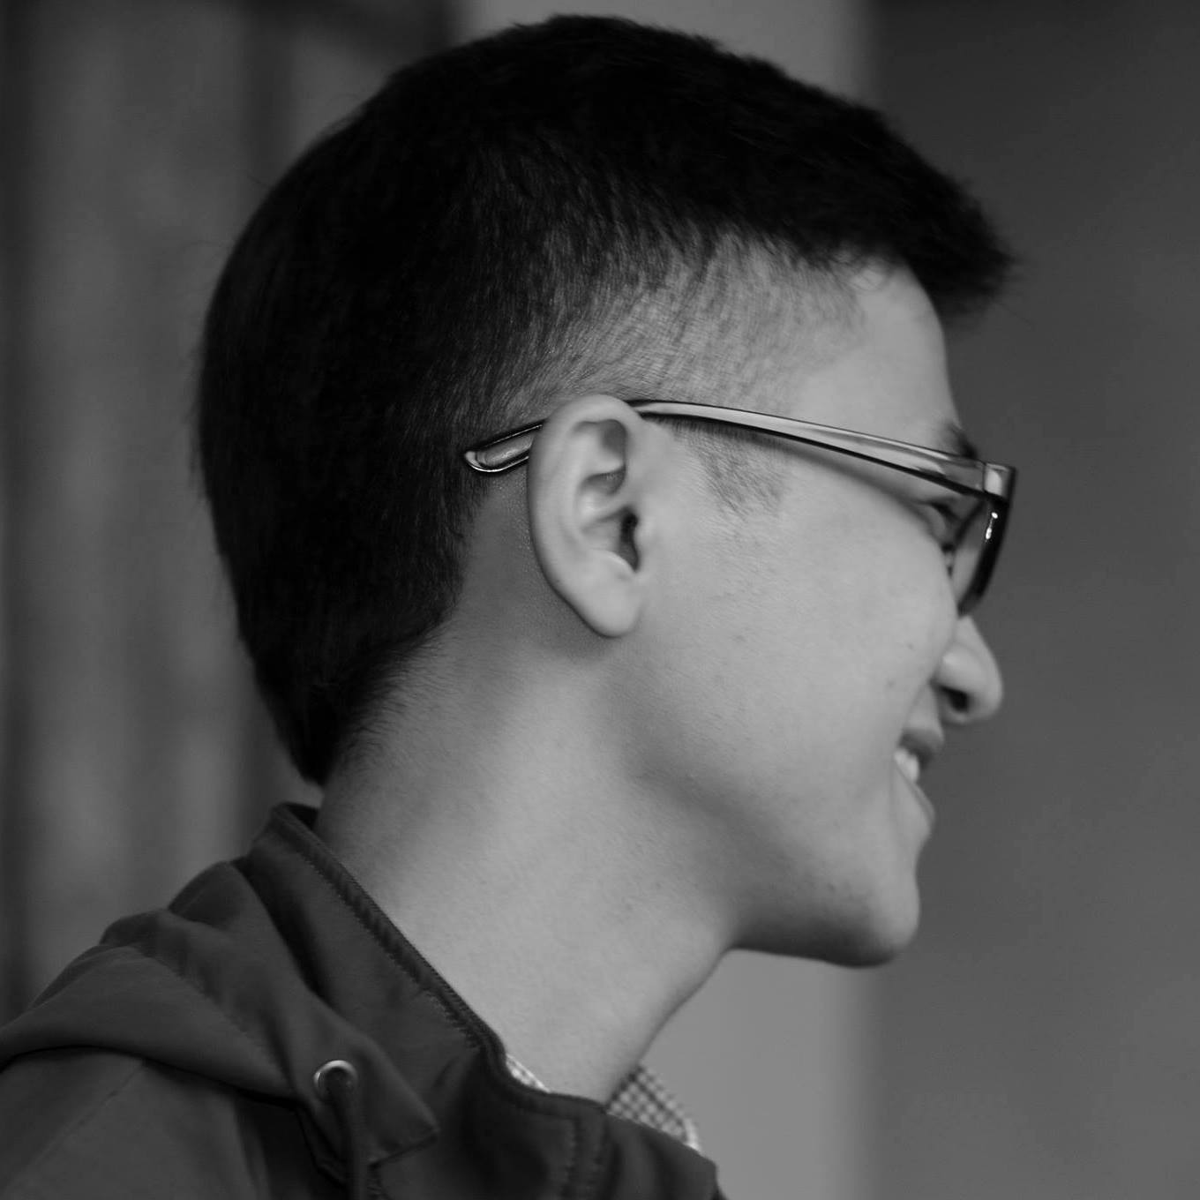
Giới thiệu mentor
Nguyễn Hoàng Tú
Kỹ sư Điều khiển Tự động
ĐH Bách Khoa Tp. HCM
Mai Ngọc Kiên
Thạc sĩ Khoa học Dữ liệu
ĐH UST - Học viện KISTI (Hàn Quốc)
Trương Quang Vương
Cử Nhân CNTT - ĐH FPT
Bạn Tú là học viên khóa đầu tiên của chương trình đào tạo này, và là một trong những học viên xuất sắc nhất. Tú đã được nhận vào làm DA ở một công ty tài chính sau khóa học, và được mời ở lại làm mentor.
Facebook: Hoàng Tú Nguyễn
https://www.facebook.com/hoangtu.nguyen.980
Anh Kiên từng là cựu "vận động viên" leo núi chương trình Đường lên đỉnh Olympia. Sau khi tốt nghiệp, anh trở về VN và hiện đang là Data Engineer ở Tiki.
Facebook: Kien Mai Ngoc
https://www.facebook.com/hamsterviel.kien
Bạn Vương vốn là mentor mảng lập trình web, nhưng về sau lại nhìn thấy sự hấp dẫn và bén duyên với mảng DS
Facebook: Vuong Truong
https://www.facebook.com/quangvuong.truong.7334

Slide 5
Nội dung
Giới thiệu

Slide 6
Phần 1: Giới thiệu

Slide 7
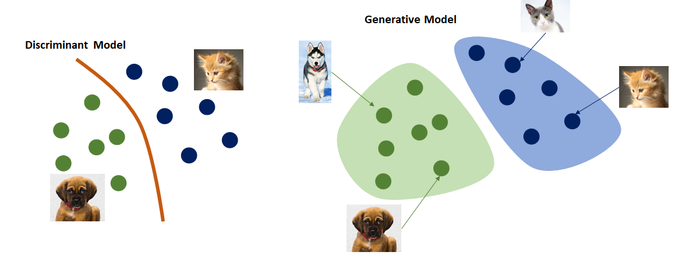
Discriminative vs Generative
Mô hình discriminative: xác định vị trí của điểm dữ liệu trong không gian dữ liệu (bài toán phân loại, dự đoán, phân khúc ảnh, phát hiện vật thể, …)
Mô hình generative: tạo ra một điểm dữ liệu mới

Slide 8
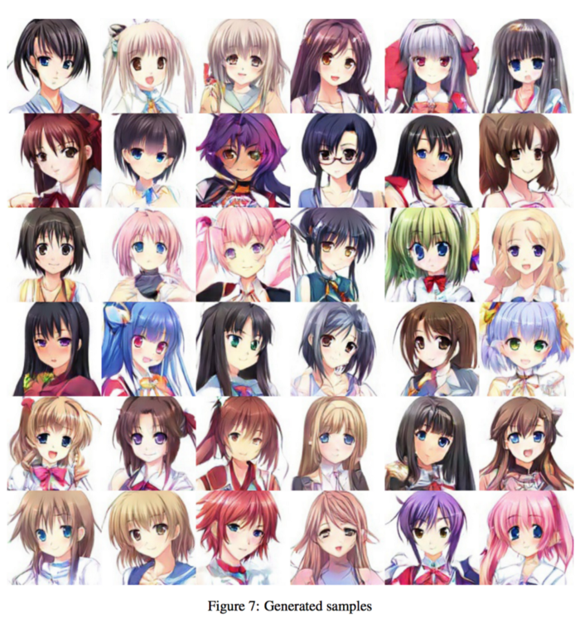
Ứng dụng
Tạo ra nhân vật mới
Notes:
https://jonathan-hui.medium.com/gan-some-cool-applications-of-gans-4c9ecca35900

Slide 9
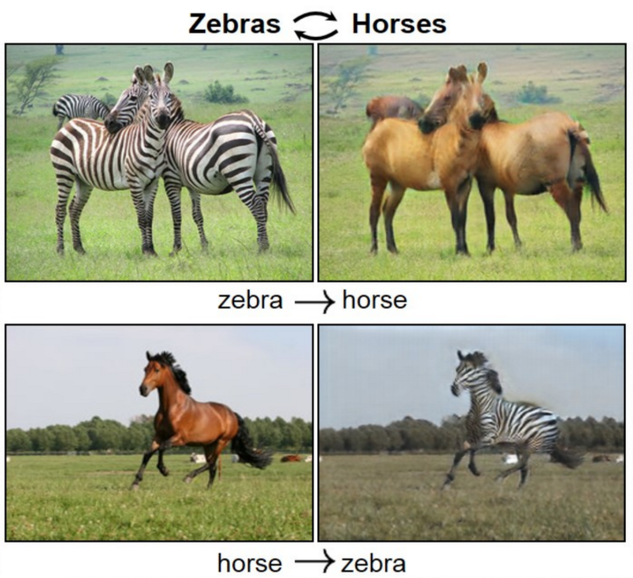
Ứng dụng
Chuyển style ảnh

Slide 10
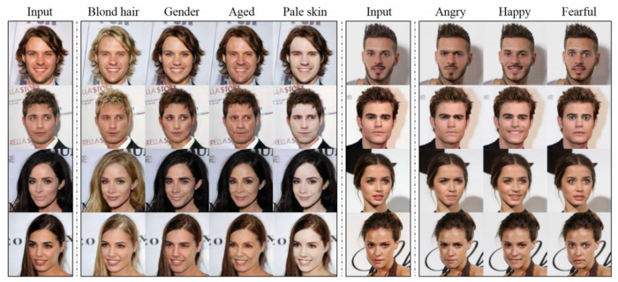
Ứng dụng
Thay đổi cảm xúc nhân vật trong ảnh

Slide 11
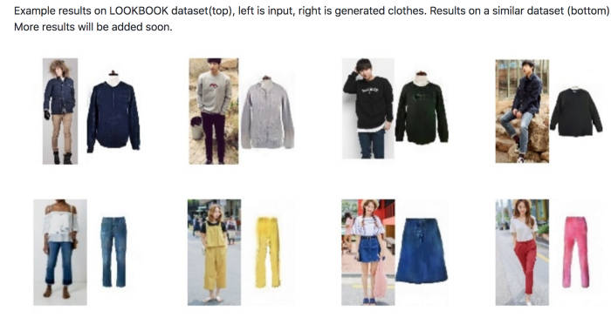
Ứng dụng
Trích xuất ra quần áo từ ảnh

Slide 12
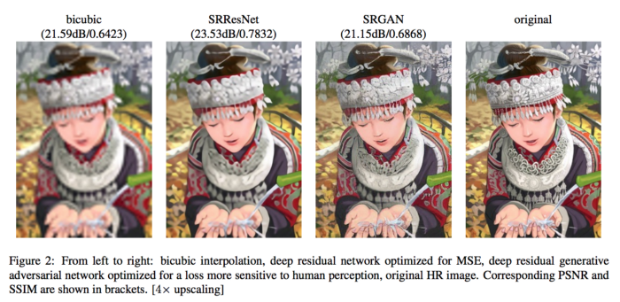
Ứng dụng
Tăng cường độ phân giải ảnh

Slide 13
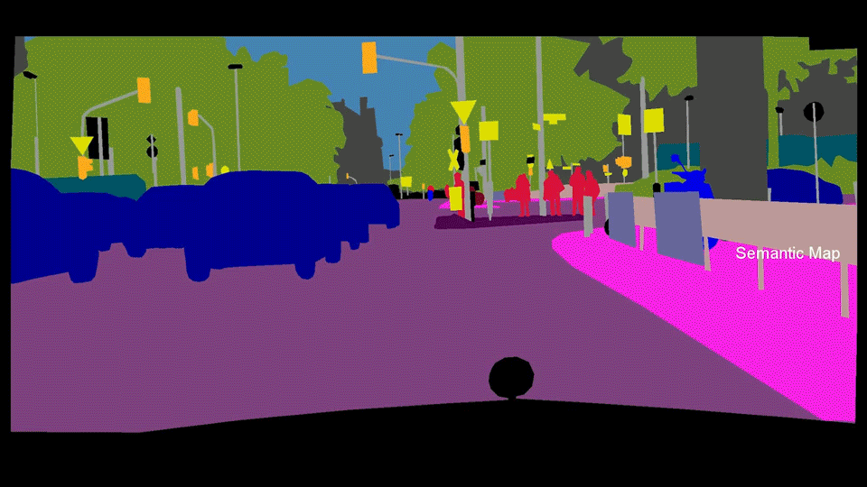
Ứng dụng
Tạo ra ảnh từ semantic

Slide 14
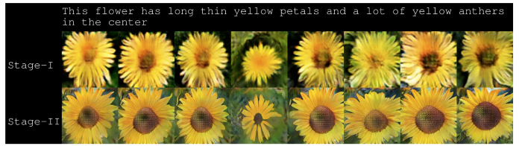
Ứng dụng
Tạo ảnh từ chuỗi ký tự (text to image)

Slide 15
Các mô hình generative phổ biến
GAN
CycleGAN
Auto Encoder
Variational Auto Encoder

Slide 16
Phần 2: Mô hình GAN cơ bản
Notes:
http://web.stanford.edu/class/cs224n/index.html#schedule
https://arxiv.org/pdf/1301.3781.pdf
http://web.stanford.edu/class/cs224n/slides/cs224n-2022-lecture01-wordvecs1.pdf

Slide 17
GAN là gì
Generative Adversarial Network (GAN) dịch là mạng nơ ron sáng tạo đối kháng, dung để sinh ra dữ liệu mới thông qua quá trình huấn luyện. GAN gồm 2 phần tử generative và discriminative, được huấn luyện cùng lúc với nhau.
Deep Convolutional GAN (DCGAN) là mô hình GAN với generative và discriminative là những mô hình CNN.
Notes:
https://miro.medium.com

Slide 18
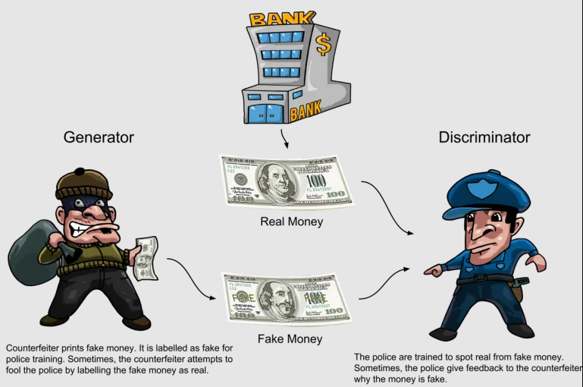
Cấu trúc mạng GAN
Gồm 2 phần chính:
Generator: Mô hình sinh ra dữ liệu giống thật
Discriminator: Mô hình phân biệt dữ liệu thật giả
Mục tiêu huấn luyện là cả 2 mô hình đều cải thiện, discriminator phân biệt thật giả tốt hơn và generator sinh ra dữ liệu giống thật hơn
Notes:
https://dzone.com/articles/working-principles-of-generative-adversarial-netwo
https://nttuan8.com/bai-1-gioi-thieu-ve-gan/
https://nttuan8.com/bai-2-deep-convolutional-gan-dcgan/
https://pytorch.org/tutorials/beginner/dcgan_faces_tutorial.html

Slide 19
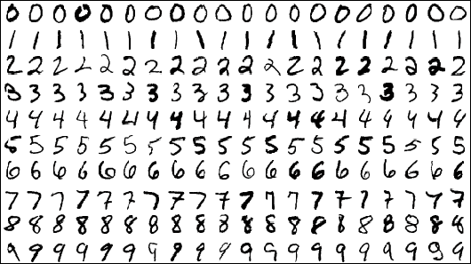
Generator
Đầu vào: vector nhiễu (random vector)
Đầu ra: ma trận ảnh
Notes:
https://syncedreview.com/2019/06/19/mnist-reborn-restored-and-expanded-additional-50k-training-samples/

Slide 20
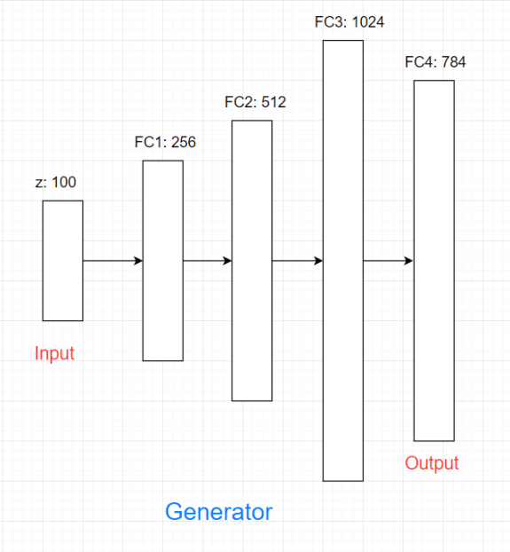
Generator
Vector nhiễu 100 chiều đi vào mô hình generator, tạo ra đầu ra là vector 784 chiều, được reshape lại thành ma trận ảnh 28x28

Slide 21
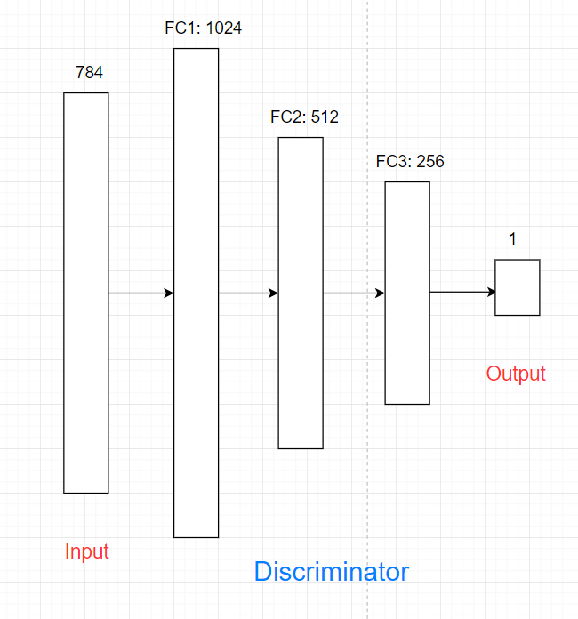
Discriminator
Đây là mô hình phân loại nhị phân (binary classification)
Đầu vào là vector đã được reshape, đầu ra 1 neuron để tính xác xuất vector đầu vào là thật hay giả

Slide 22
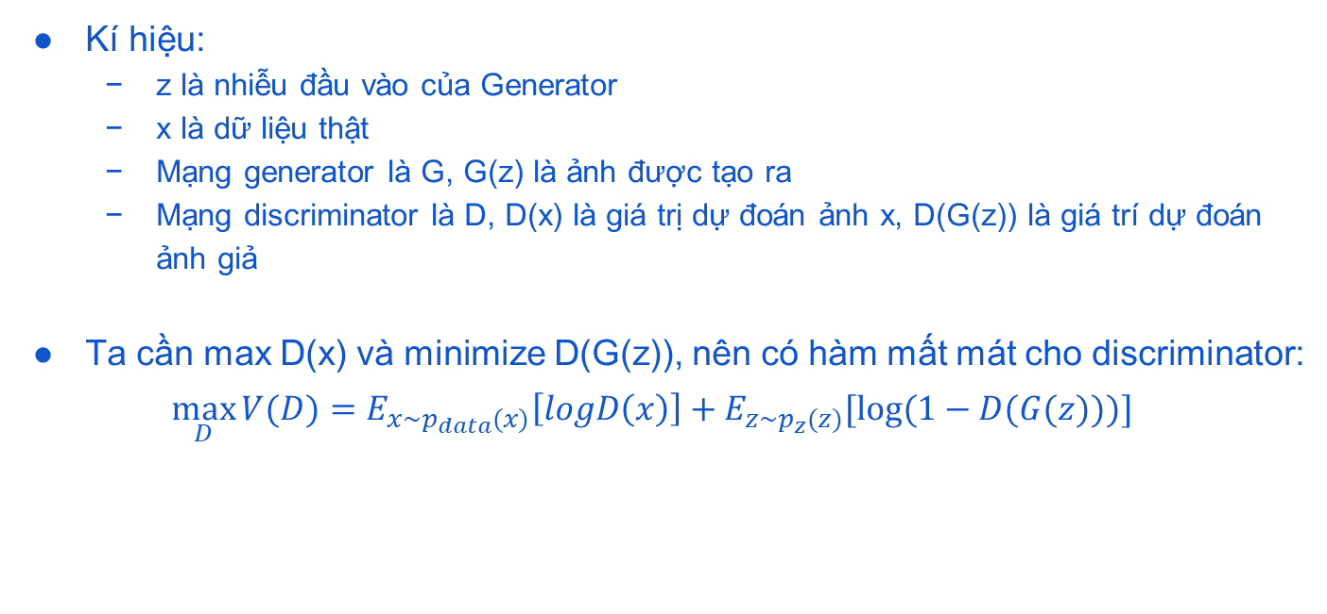
Hàm mất mát
Kí hiệu:
z là nhiễu đầu vào của Generator
x là dữ liệu thật
Mạng generator là G, G(z) là ảnh được tạo ra
Mạng discriminator là D, D(x) là giá trị dự đoán ảnh x, D(G(z)) là giá trí dự đoán ảnh giả
Ta cần max D(x) và minimize D(G(z)), nên có hàm mất mát cho discriminator:
$$\max_{D}{V(D)=E_{x\sim p_{data}(x)}\left[logD\left(x\right)\right]+E_{z\sim p_{z}(z)}[log⁡(1−D(G(z)))]}$$

Slide 23
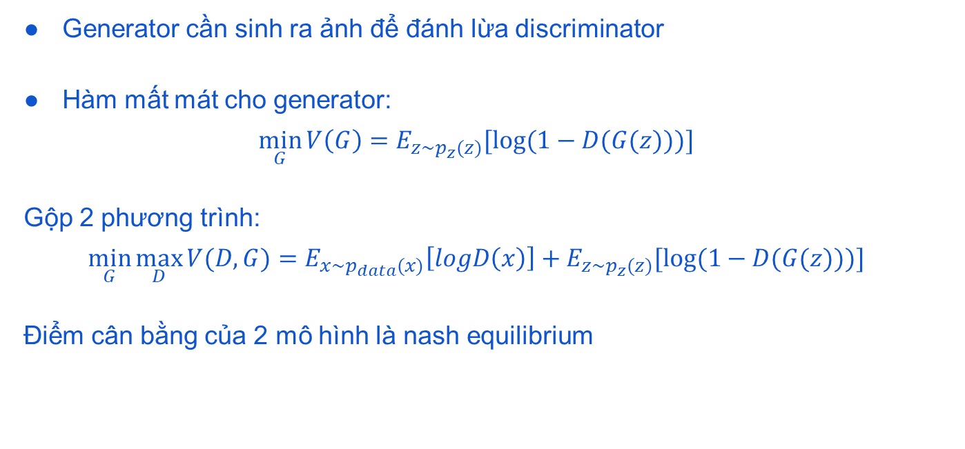
Hàm mất mát
Generator cần sinh ra ảnh để đánh lừa discriminator
Hàm mất mát cho generator:
$$\min_{G}{V\left(G\right)=E_{z\sim p_{z}(z)}[log⁡(1−D(G(z)))]}$$
Gộp 2 phương trình:
$$\min_{G}{\max_{D}{V(D,G)=E_{x\sim p_{data}(x)}\left[logD\left(x\right)\right]+E_{z\sim p_{z}(z)}[log⁡(1−D(G(z)))]}}$$
Điểm cân bằng của 2 mô hình là nash equilibrium

Slide 24
Nhược điểm của GAN
Khó đạt được điểm cân bằng Nash (Nash equilibrium)
Low dimensional support
Tình trạng Vanishing gradient
Mode collapse
Khó đánh giá mô hình

Slide 25
Phần 4: Auto Encoder

Slide 26
Auto Encoder
Mô hình AE có khả năng học không giám sát (unsupervised)
Có thể dung để trích xuất đặc trưng, giảm chiều dữ liệu của ảnh hay vector đầu vào.
Có thể xử dụng như một mô hình generative

Slide 27
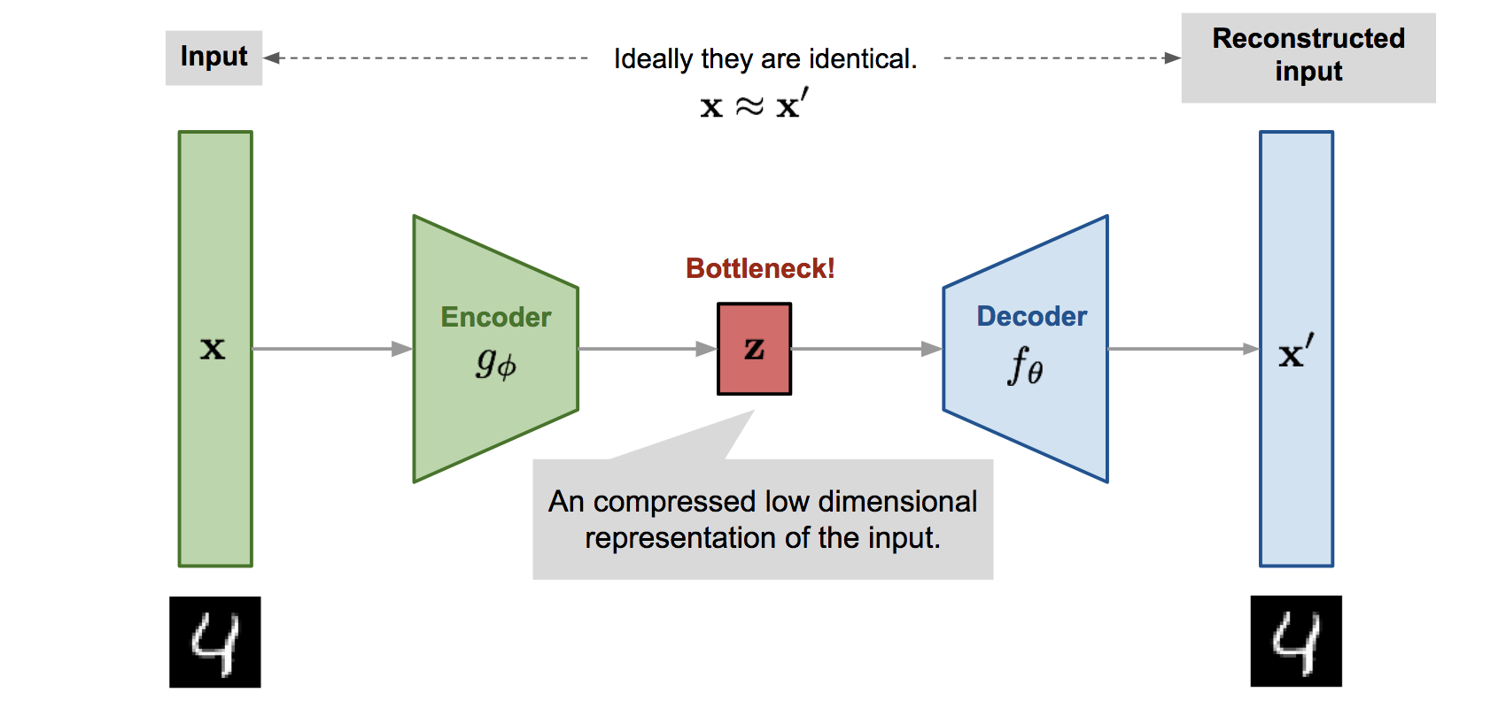
Mô hình
Mô hình gồm 3 phần:
Encoder: nén dữ liệu đầu vào
Bottleneck: vector đặc trưng sau khi nén
Decoder: tái tạo ảnh đầu vào
Huấn luyện mô hình bằng cách so sánh đầu ra và đầu vào bằng hàm MSE
Notes:
https://lilianweng.github.io/posts/2018-08-12-vae/

Slide 28
Phần 3: CycleGAN

Slide 29
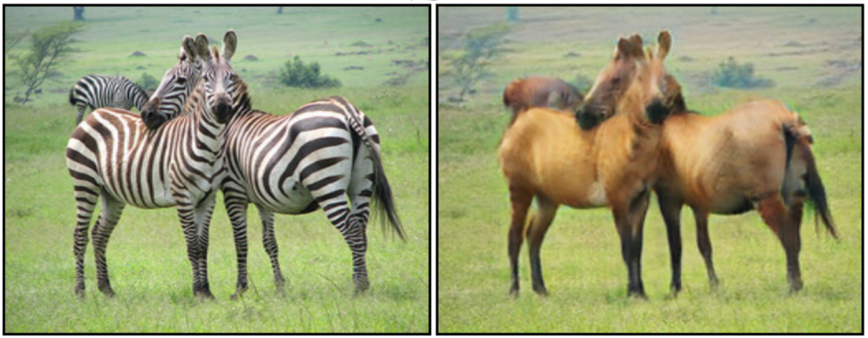
CycleGAN là gì?
CycleGAN thuộc bài toán unsupervised uni-model image to image translation.
Ví dụ: chuyển ngựa vằn thành ngựa thường
Notes:
https://nttuan8.com/bai-8-cyclegan/

Slide 30
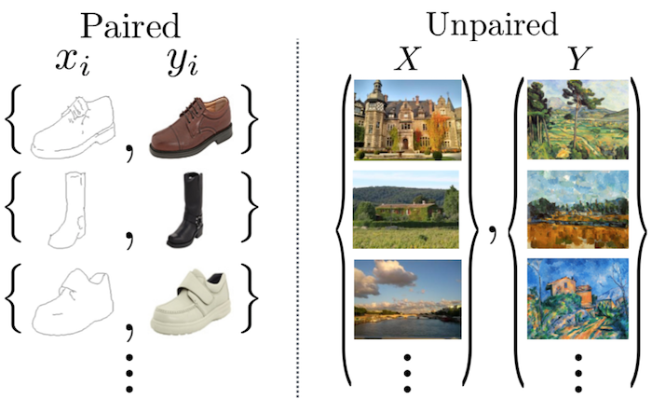
Có giám sát và không giám sát
Có giám sát: dữ liệu cặp đôi giữa 2 tập
Không giám sát: dữ liệu riêng lẻ trong từng tập

Slide 31
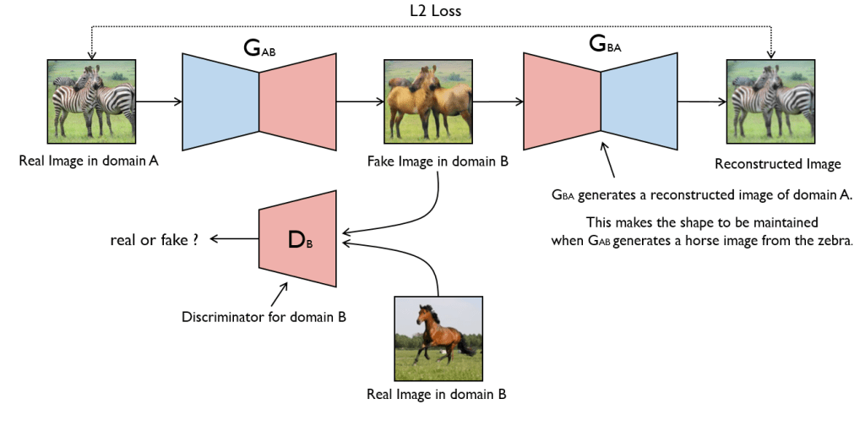
CycleGAN
Xây dựng mô hình không cần dữ liệu cặp
Gồm 2 mô hình tạo hình ảnh từ dạng A sang B và ngược lại
Gồm một mô hình phân loại ảnh thật giả

Slide 32
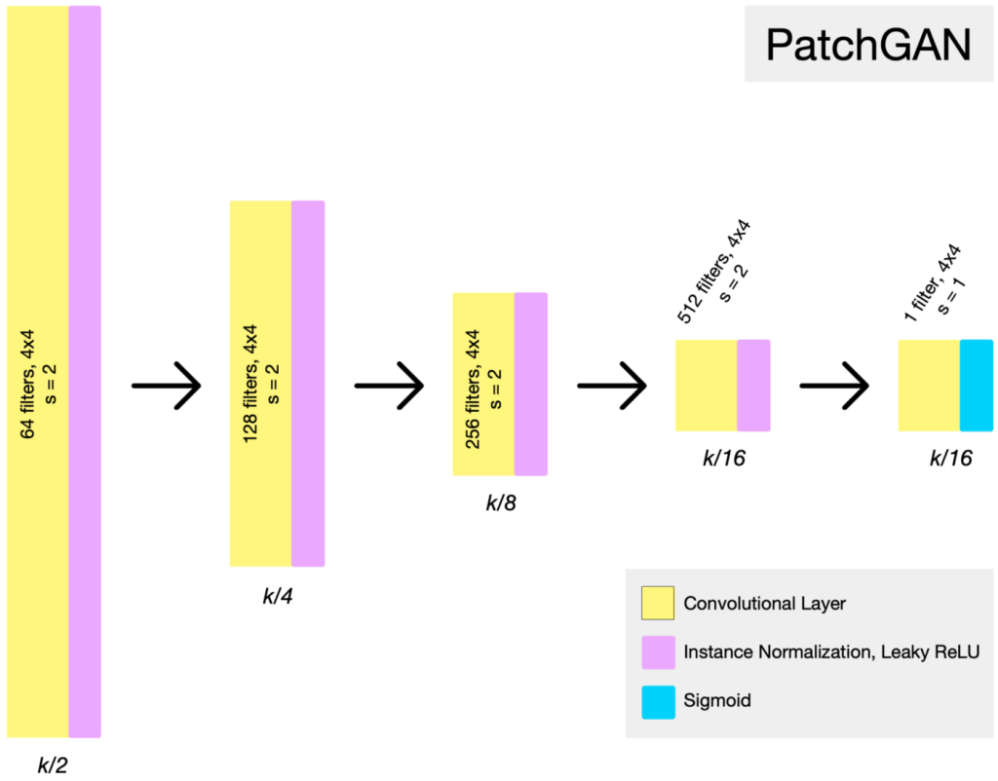
Cấu trúc discriminator
Cấu trúc PatchGAN được sử dụng cho discriminator để phân biết từng vùng nhỏ trên ảnh

Slide 33
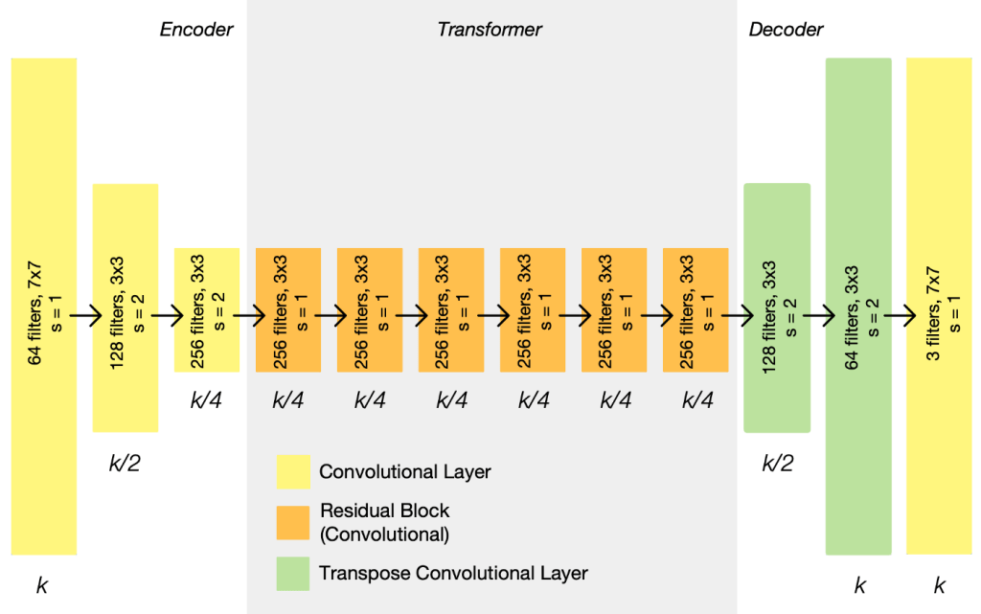
Cấu trúc của generator
Gồm 3 phần: encoder, transformer và decoder

Slide 34
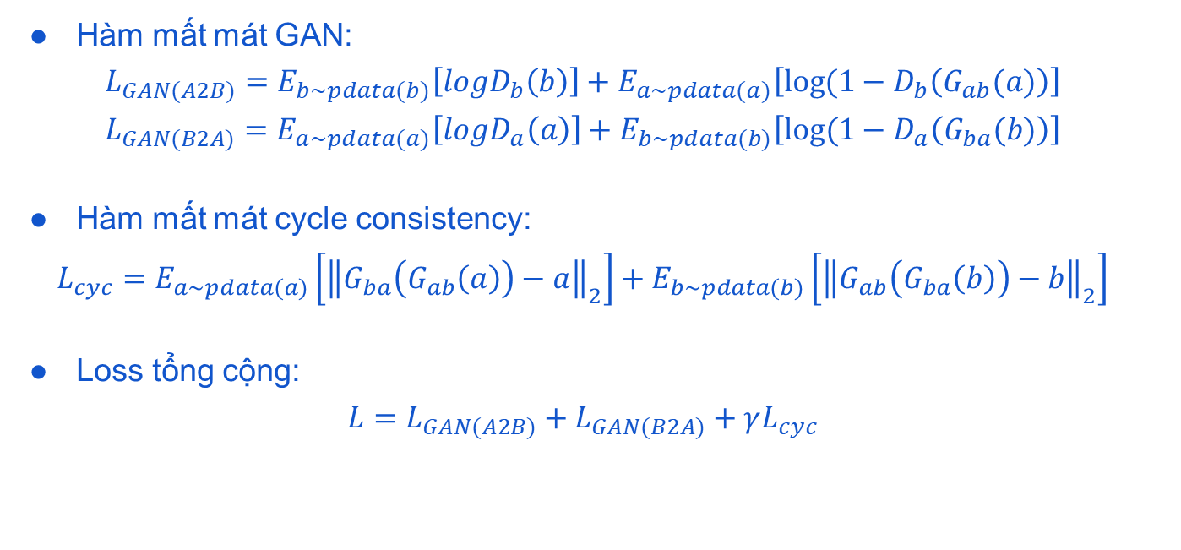
Hàm mất mát
Hàm mất mát GAN:
$$L_{GAN(A2B)}=E_{b\sim pdata(b)}\left[logD_{b}\left(b\right)\right]+E_{a\sim pdata(a)}\left[log⁡(1−D_{b}\left(G_{ab}(a)\right)\right]$$
$$L_{GAN(B2A)}=E_{a\sim pdata(a)}\left[logD_{a}\left(a\right)\right]+E_{b\sim pdata(b)}\left[log⁡(1−D_{a}\left(G_{ba}(b)\right)\right]$$
Hàm mất mát cycle consistency:
$$L_{cyc}=E_{a\sim pdata(a)}\left[{\left\|G_{ba}\left(G_{ab}\left(a\right)\right)−a\right\|}_{2}\right]+E_{b\sim pdata(b)}\left[{\left\|G_{ab}\left(G_{ba}\left(b\right)\right)−b\right\|}_{2}\right]$$
Loss tổng cộng:
$$L=L_{GAN(A2B)}+L_{GAN(B2A)}+γL_{cyc}$$

Slide 35
Phần 5: VAE

Slide 36
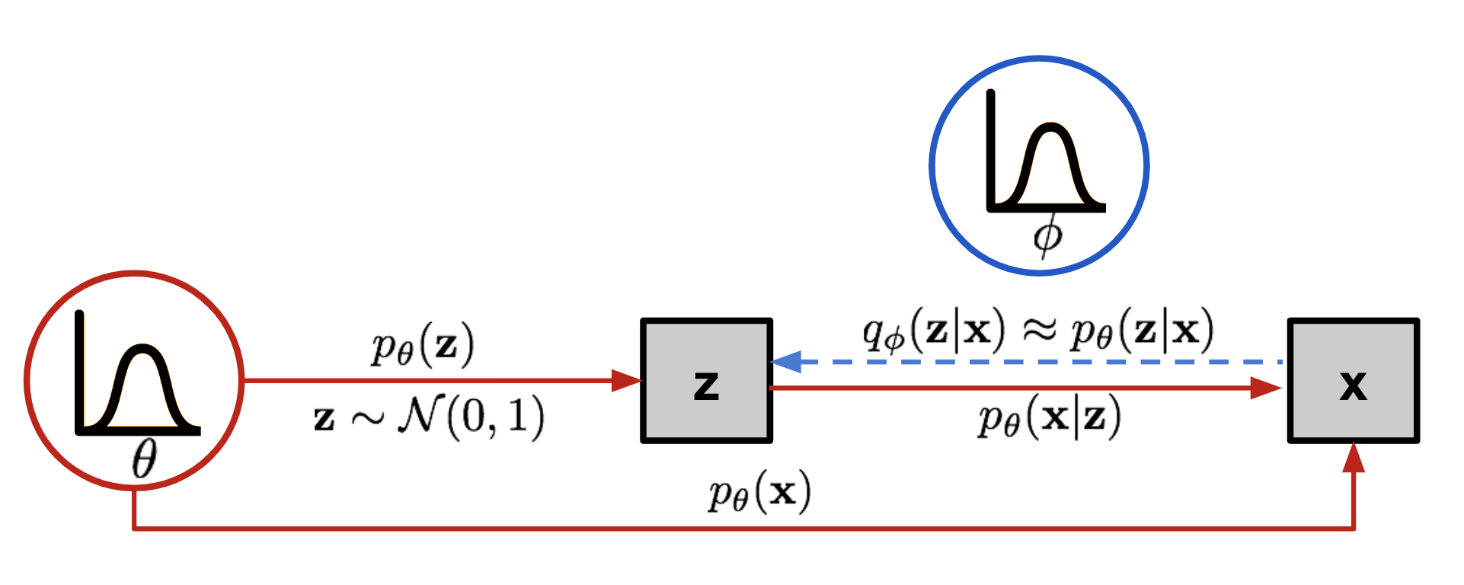
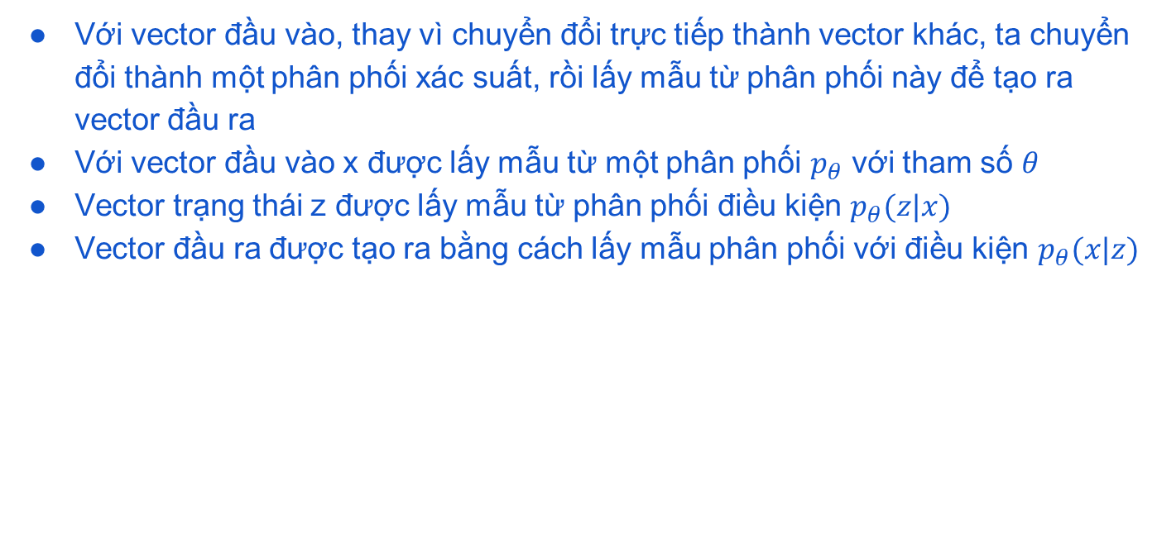
Variational Auto Encoder
Với vector đầu vào, thay vì chuyển đổi trực tiếp thành vector khác, ta chuyển đổi thành một phân phối xác suất, rồi lấy mẫu từ phân phối này để tạo ra vector đầu ra
Với vector đầu vào x được lấy mẫu từ một phân phối $p_{θ}$ với tham số $θ$
Vector trạng thái z được lấy mẫu từ phân phối điều kiện $p_{θ}(z|x)$
Vector đầu ra được tạo ra bằng cách lấy mẫu phân phối với điều kiện $p_{θ}(x|z)$

Slide 37
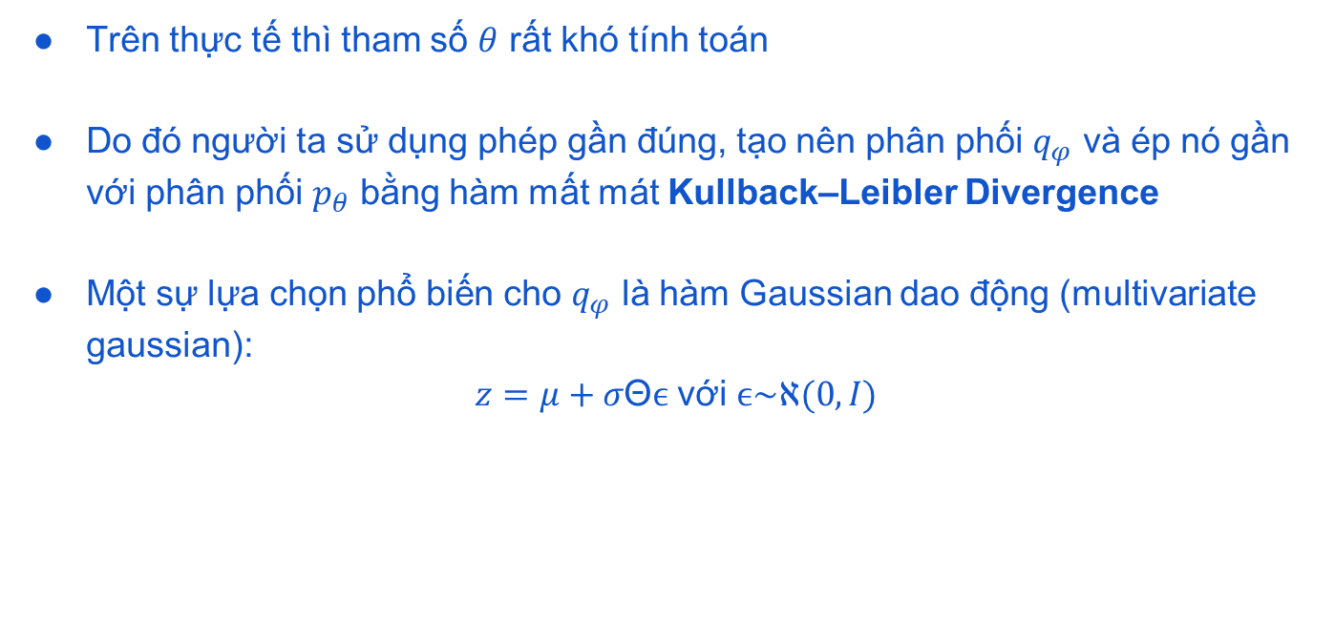
Variational Auto Encoder
Trên thực tế thì tham số $θ$ rất khó tính toán
Do đó người ta sử dụng phép gần đúng, tạo nên phân phối $q_{φ}$ và ép nó gần với phân phối $p_{θ}$ bằng hàm mất mát Kullback–Leibler Divergence
Một sự lựa chọn phổ biến cho $q_{φ}$ là hàm Gaussian dao động (multivariate gaussian):
$z=μ+σ\text{Θ}ϵ$ với $ϵ\sim ℵ(0,I)$

Slide 38
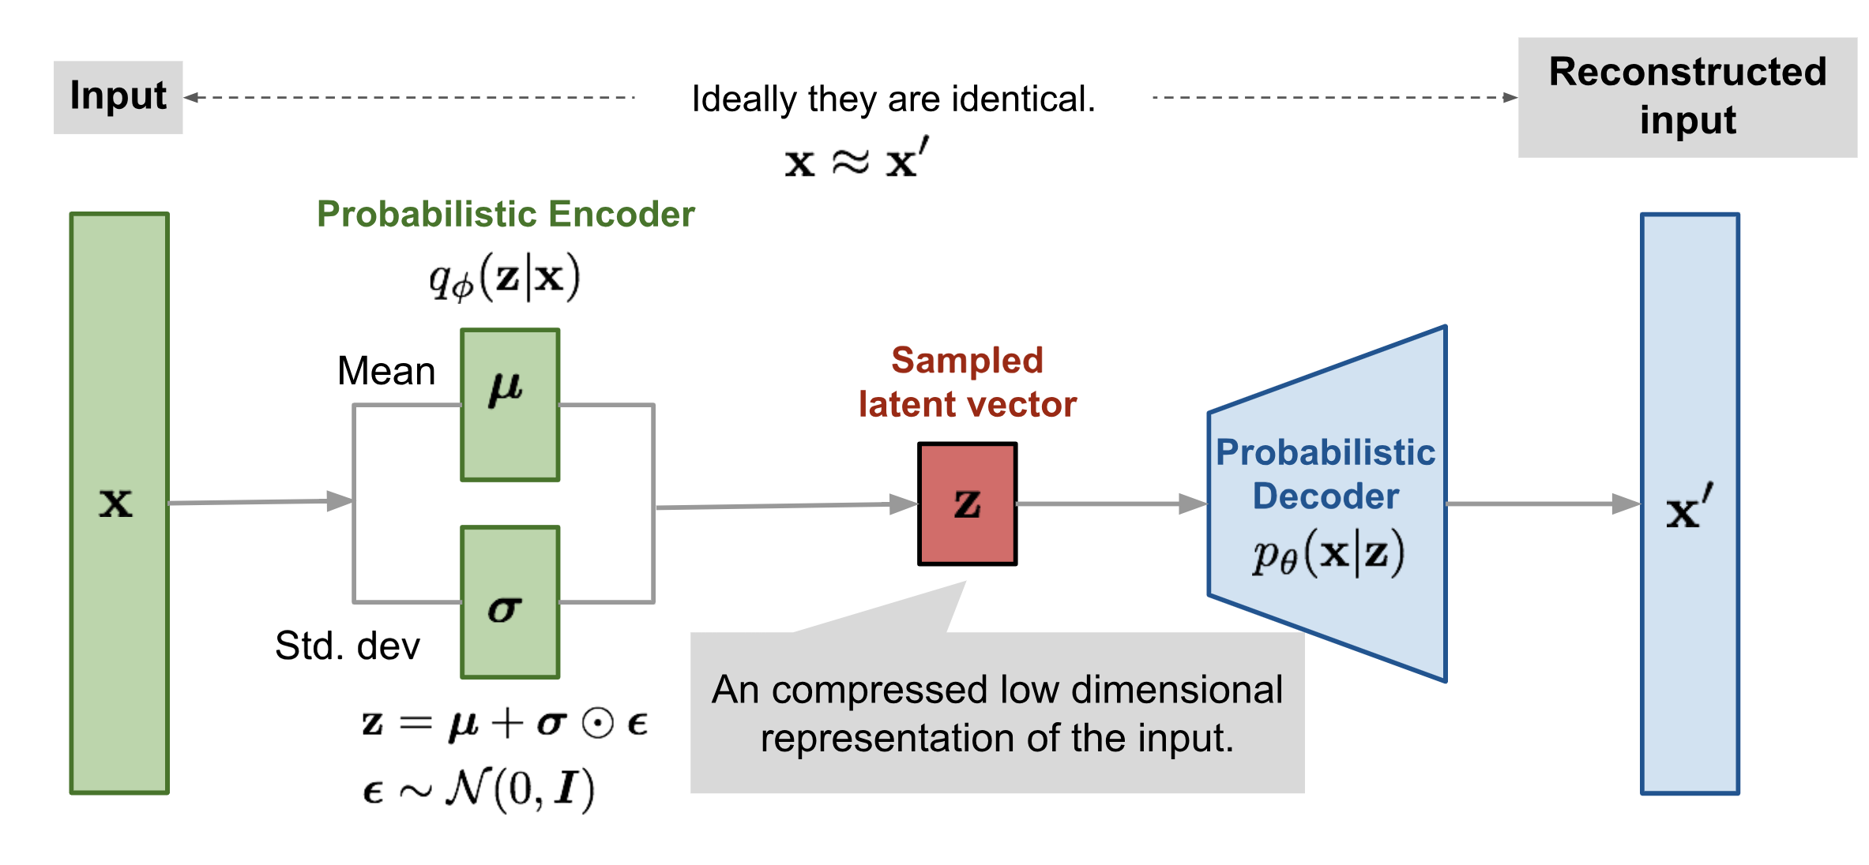
VAE

Slide 39
Phần 5: Bài tập và thảo luận

Slide 40
Bài tập

Slide 41
Tóm tắt

Slide 42
Các thuật ngữ thường thấy

Slide 43

Thảo Luận & Hỏi Đáp
4
THANK YOU!

